Slide 1
地理院地図でWeb MAPを作成 パート１
※ パート１は、地理院地図を用いたデータの作成のみ解説

Slide 2
地理院地図とは
・国土地理院の地図、空中写真を閲覧できるサービス
・基準点や土地条件図などの情報が公開されている
・災害に関する情報の更新が早い
・様々な地図、空中写真をタイルで配信している
・GitHubでソースコードが公開されている

Slide 3
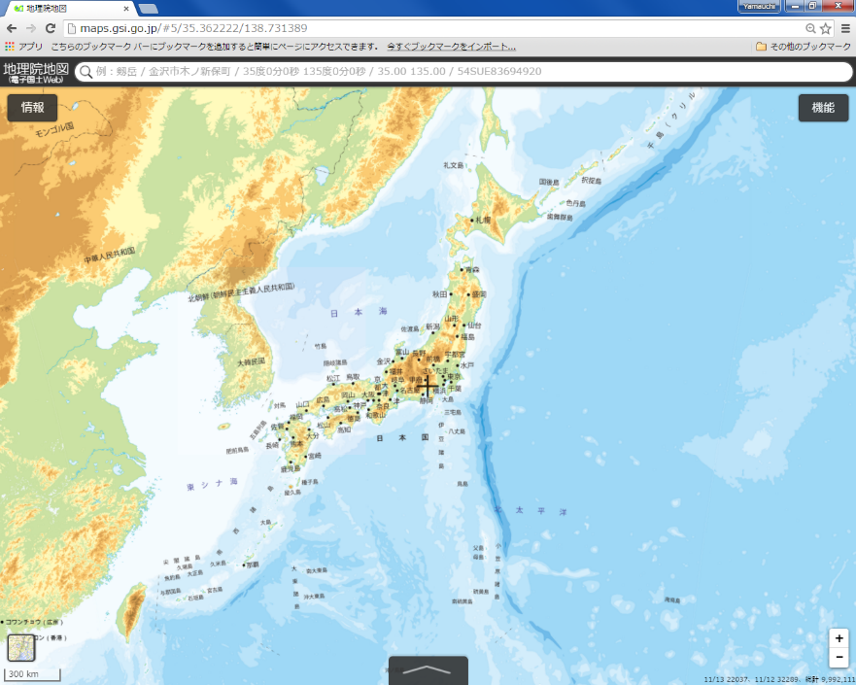
地理院地図を開く
http://maps.gsi.go.jp にアクセスし、地理院地図を開く

Slide 4
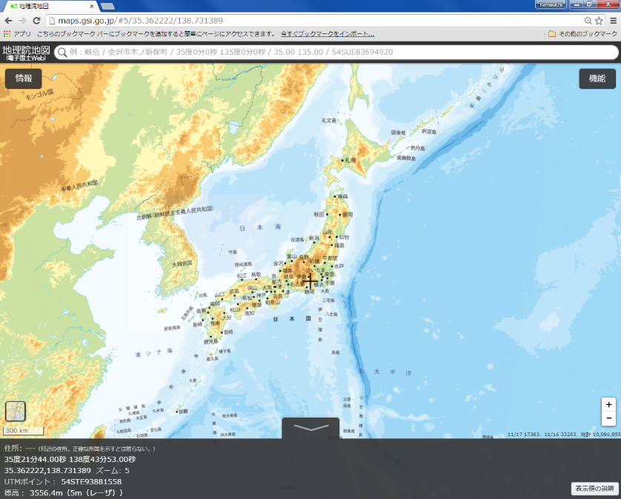
機能の説明
上の検索から、住所や緯度経度の検索ができる。
下のボックスに中央カーソルの緯度経度や標高が表示される。

Slide 5
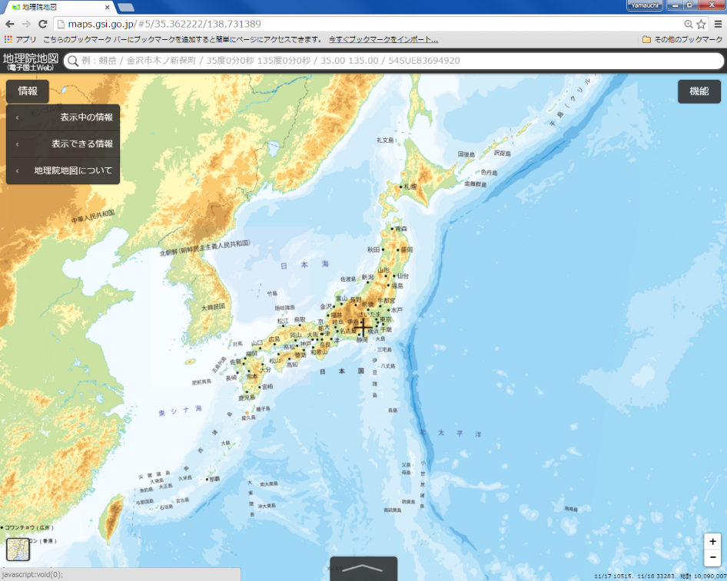
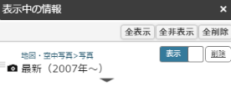
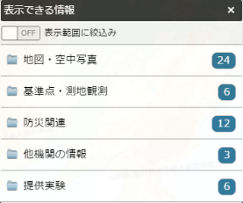
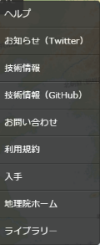
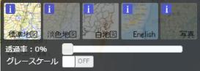
①
① 表示中の情報：
現在表示しているレイヤの詳細などを確認できる。
② 表示できる情報：
空中写真や基準点など表示できるレイヤを選択できる。
③ 地理院地図について：
ヘルプ、利用規約、お知らせなどが確認できる。
④ベースマップの選択や透過率が選択できる。
②
③
④

Slide 6
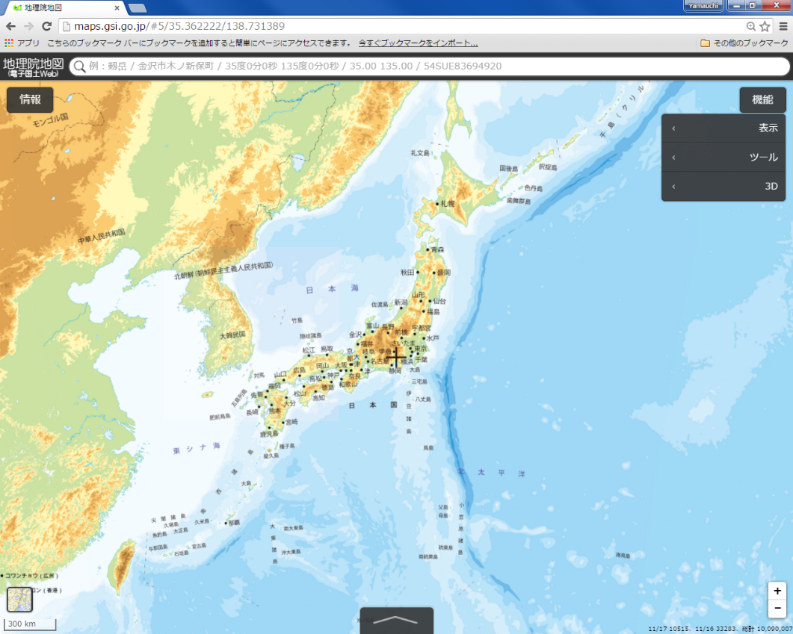
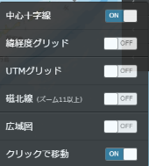
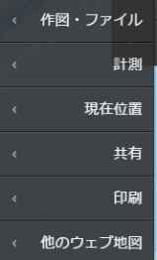
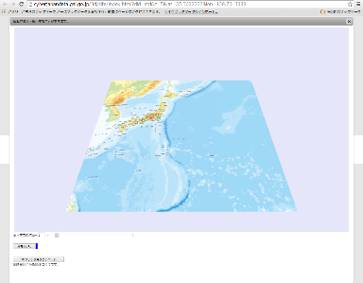
①
① 表示：
地図画面に表示されるカーソルなどを設定できる。
② ツール：
ベクトルデータの作成や計測などができる。
③ 3D：
3D表示ができる。データは、3Dプリンター用のファイルでダウンロードできる。
②
③

Slide 7
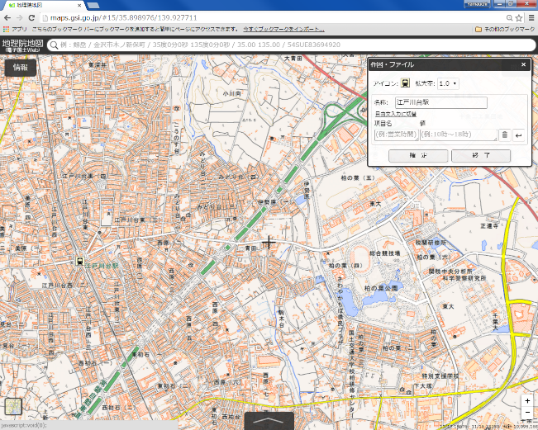
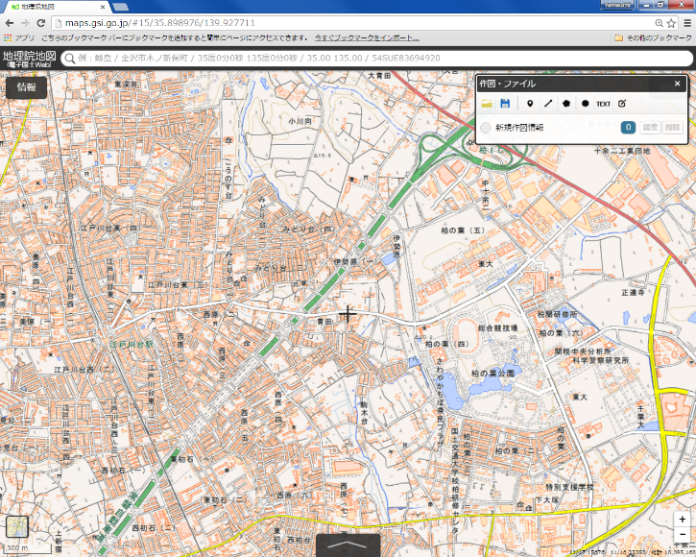
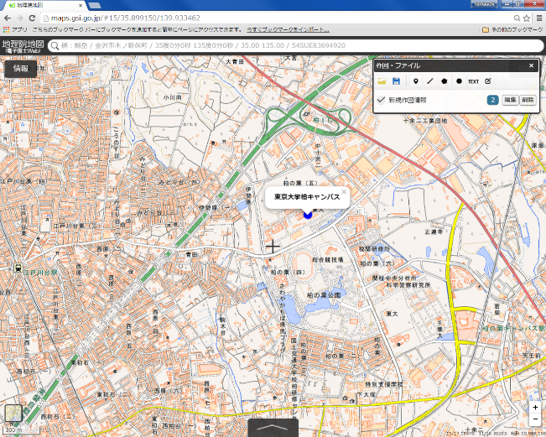
作図する（ポイント）
ポイントの作成ボタンをクリックし、任意の点をクリックする。ポイントの情報を入力し、確定をクリックする。

Slide 8
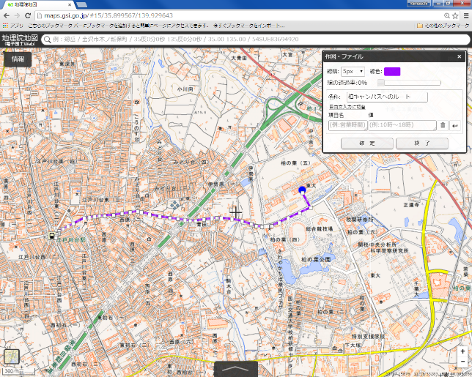

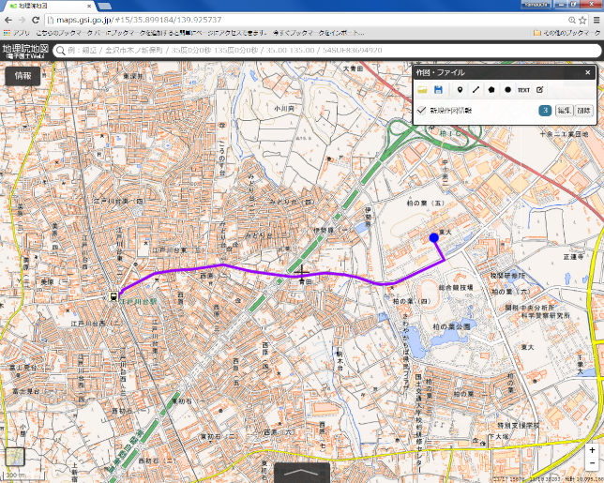
作図する（ライン）
ラインの作成ボタンをクリックし、任意の点をクリックする。ラインの情報を入力し、確定をクリックする。

Slide 9
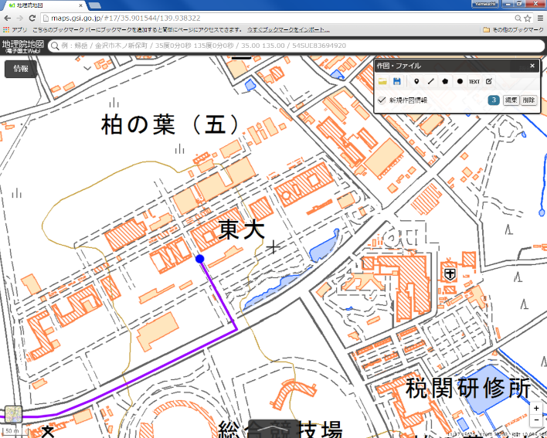
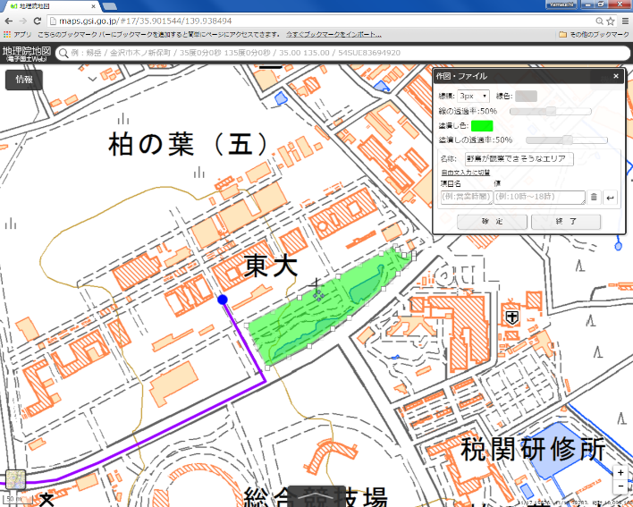
作図する（ポリゴン）
ポリゴンの作成ボタンをクリックし、任意の点をクリックする。ポリゴンの情報を入力し、確定をクリックする。

Slide 10
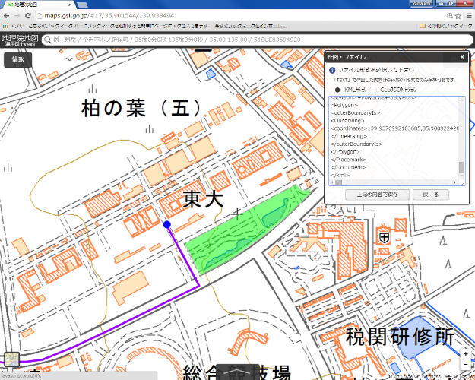
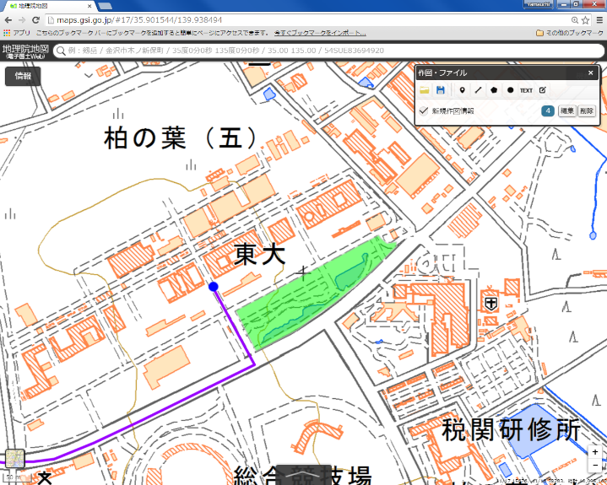
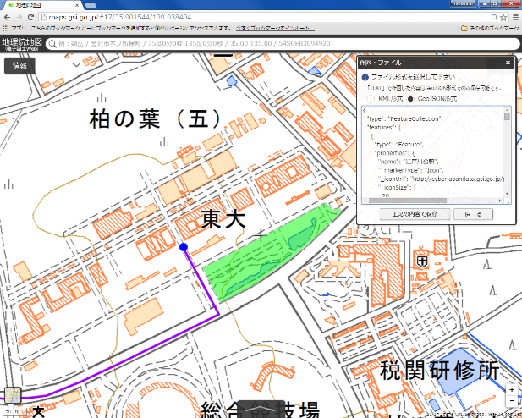
データを保存する
保存ボタンをクリックし、データ形式を選択しデータをダウンロードする。

Slide 11
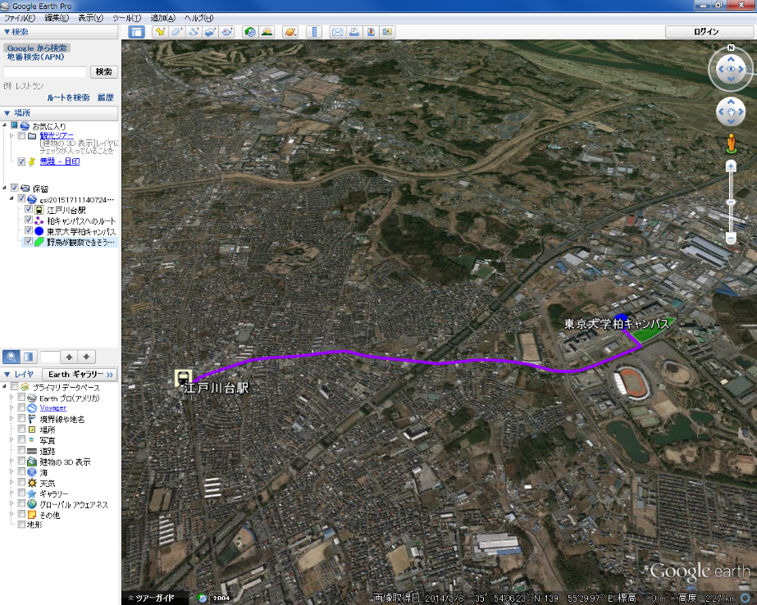
データを表示する
Google Earthで表示

Slide 12
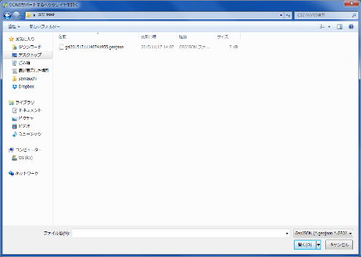
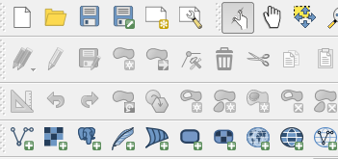
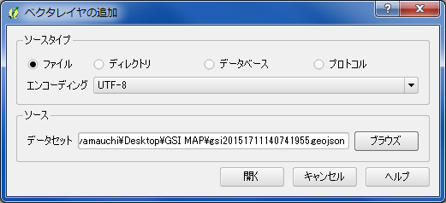
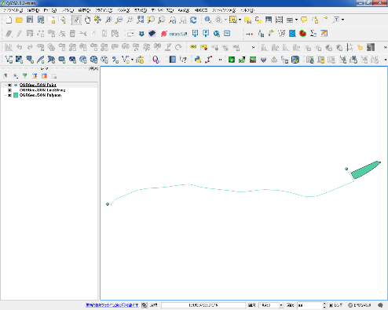
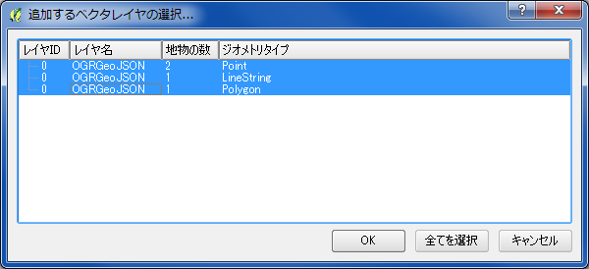
QGISで表示

